Slide 1
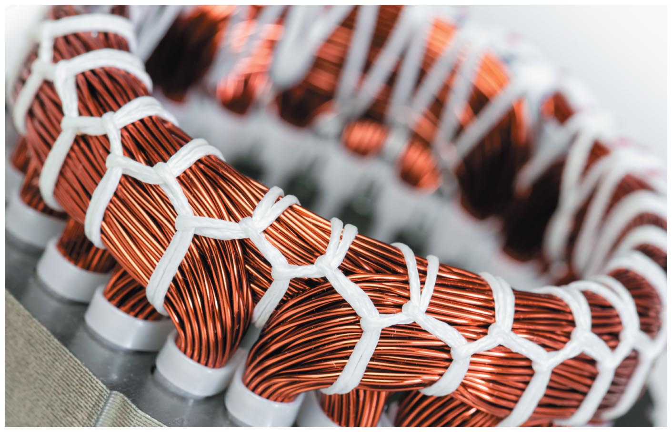

Slide 2
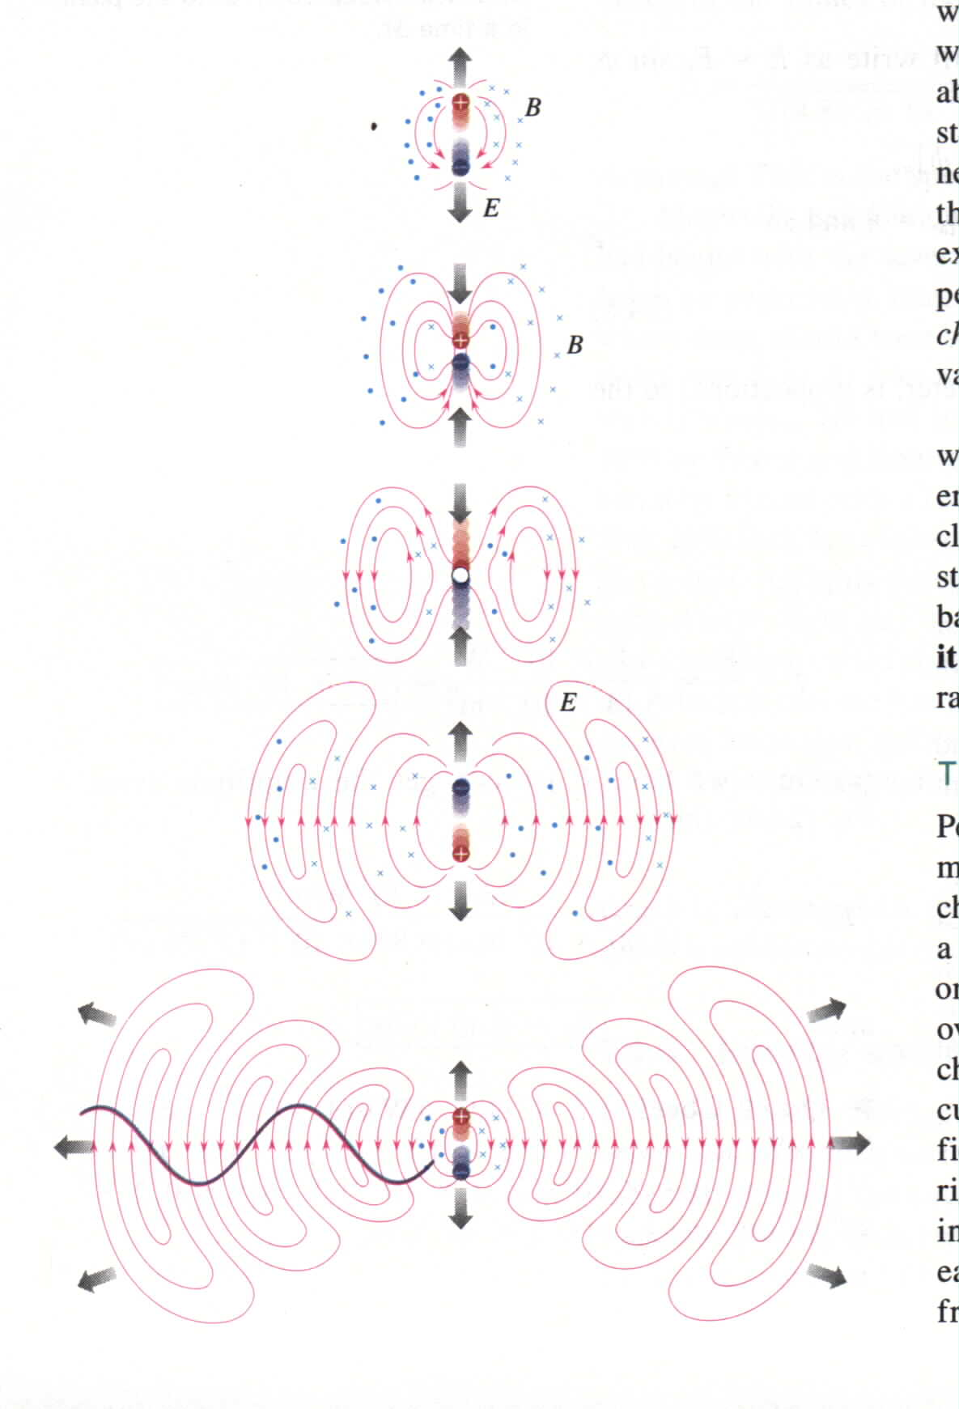


現在讓靜止的場開始動起來吧！
$$\vec{E}\left(t\right),\vec{B}\left(t\right)$$
$$Q\left(t\right), I\left(t\right)$$
與時間相關的變動電磁場會滿足甚麼物理定律？

Slide 3
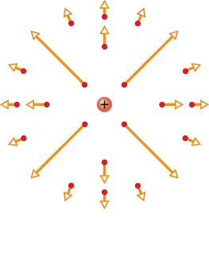



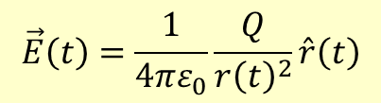
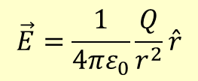
最簡單的方式就是延用靜電磁學的物理定律方程式
然後要求在等式中的所有量，時間是一樣的。
畢竟力學就是如此：$F\left(t\right)=ma\left(t\right)$
$$\vec{E}=\frac{1}{4πε_{0}}\frac{Q}{r^{2}}\hat{r}$$
庫倫定律
$$\vec{E}$$
$$\vec{E}\left(t\right)=\frac{1}{4πε_{0}}\frac{Q}{{r\left(t\right)}^{2}}\hat{r}\left(t\right)$$
但這個定律是超距作用，違反相對論！
電荷如果突然改變位置，距離 r 會立刻改變。
上式右方的表示式會立刻改變。
但左方的遠處電場$\vec{E}$最快也要$\frac{r}{c}$之後才有變化。
因此新版庫倫定律的左右式不可能相等。

Slide 4
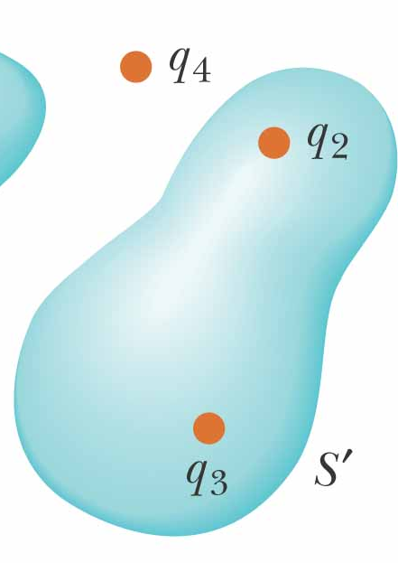
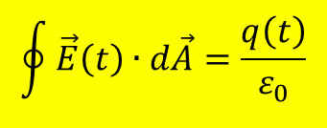
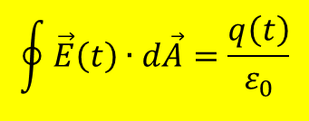
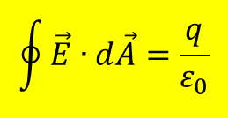
如果是高斯定律呢？
$$\oint{\vec{E}∙d\vec{A}}=\frac{q}{ε_{0}}$$
要求在等式中的所有量，時間是一樣的。
$$\oint{\vec{E}\left(t\right)∙d\vec{A}}=\frac{q\left(t\right)}{ε_{0}}$$
這樣作竟然不違反相對論！
突然移動高斯面內的一電荷，
依據相對論，左式中高斯面上的電場不會立刻改變。
而右式，因為該移動電荷依舊在封閉曲面內，來不及離開高斯面，
右式也不會立刻改變（不像庫倫定律）。
等電荷以小於光的速度離開曲面，此時曲面上電場已有時間作完變化了！
$$\oint{\vec{E}\left(t\right)∙d\vec{A}}=\frac{q\left(t\right)}{ε_{0}}$$
不違反相對論，而且進一步研究證實它的確是正確的。

Slide 5
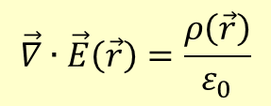
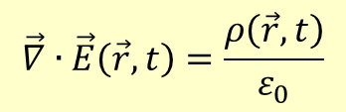
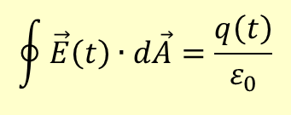
從微分形式看更明顯：
$$\vec{∇}∙\vec{E}\left(\vec{r}\right)=\frac{ρ\left(\vec{r}\right)}{ε_{0}}$$
高斯定律的微分形式，對任一個點成立
合理推想：此高斯定律，對任一時間也成立。
$$\vec{∇}∙\vec{E}\left(\vec{r},t\right)=\frac{ρ\left(\vec{r},t\right)}{ε_{0}}$$
高斯定律是一個點的性質，完全沒有超距的問題
$$\oint{\vec{E}\left(t\right)∙d\vec{A}}=\frac{q\left(t\right)}{ε_{0}}$$
因此推導出來的高斯定律積分型式，也完全沒有超距的問題。

Slide 6
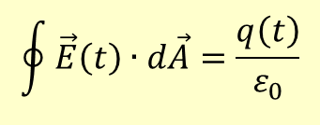
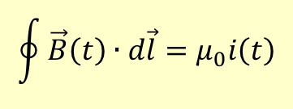
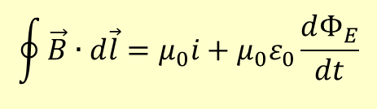
所以我們似乎可以大膽地，寫下變動電磁場的Maxwell Equations
$$\oint{\vec{E}\left(t\right)∙d\vec{A}}=\frac{q\left(t\right)}{ε_{0}}$$
$$\oint{\vec{B}\left(t\right)∙d\vec{l}}=μ_{0}i\left(t\right)$$
基本是對的，但是 Not so simple!
$$\oint{\vec{B}∙d\vec{l}}=μ_{0}i+μ_{0}ε_{0}\frac{dΦ_{E}}{dt}$$
Maxwell 指出電場變化時會感應產生磁場！
當電磁場隨時間變化時，有新的現象會出現！電磁感應！
磁場變化時會不會感應產生電場？

Slide 7
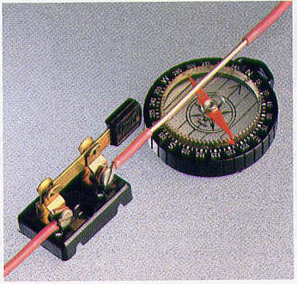
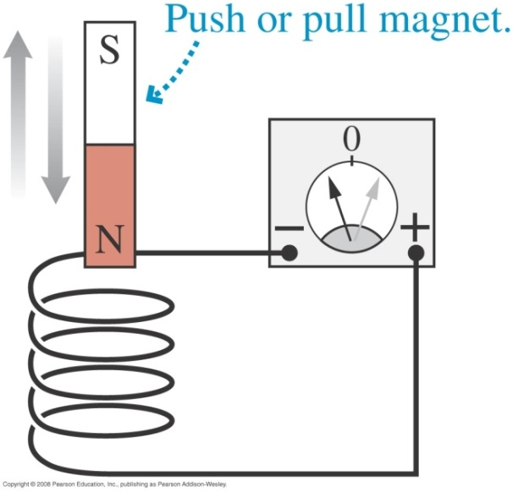
在奧斯特及安培之後，物理學家就有一個很粗略的點子！
電能帶動磁，
磁是否能帶動電呢？把磁鐵放在迴路旁邊，會不會產生電流？

Slide 8
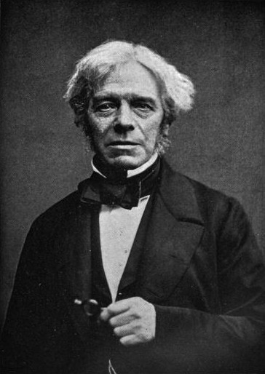
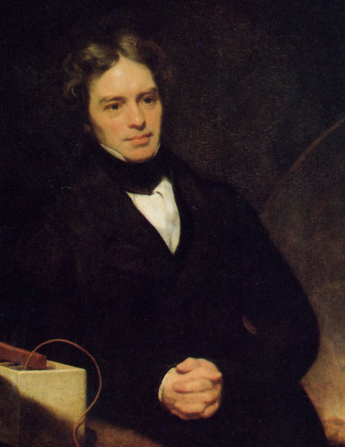
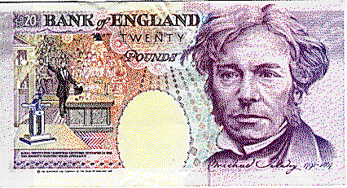
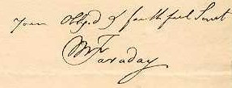
Faraday 1791-1861

Slide 9
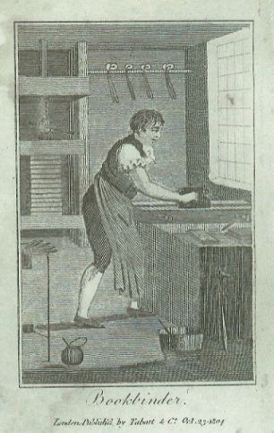
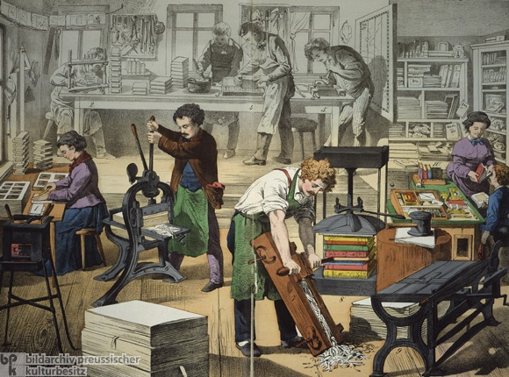

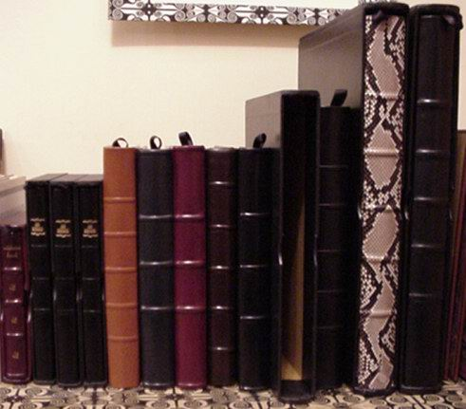

Slide 10
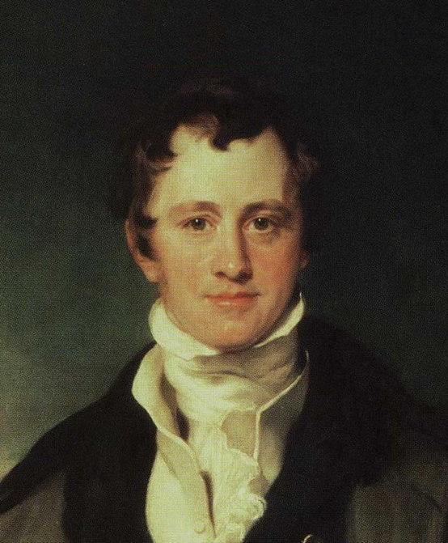
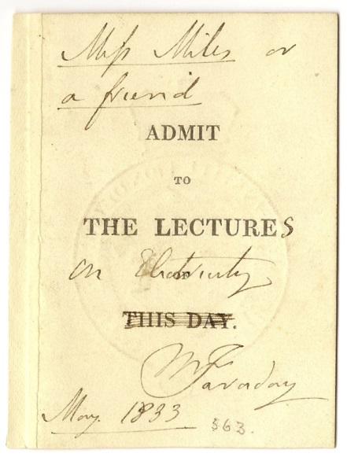
Sir Humphry Davy (1820-1827)

Slide 11
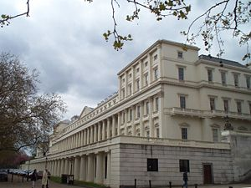
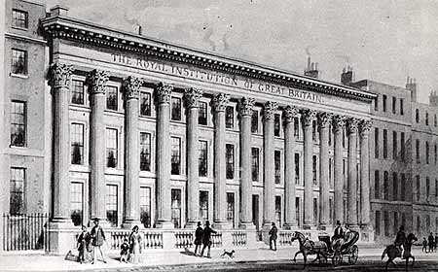
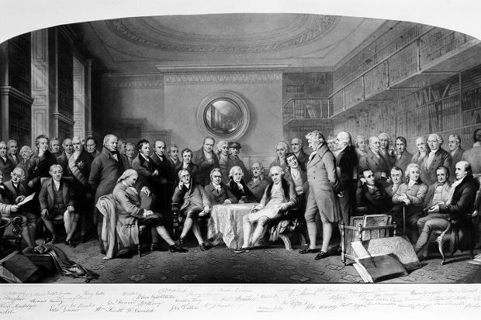
Royal Society
Royal Institute

Slide 12
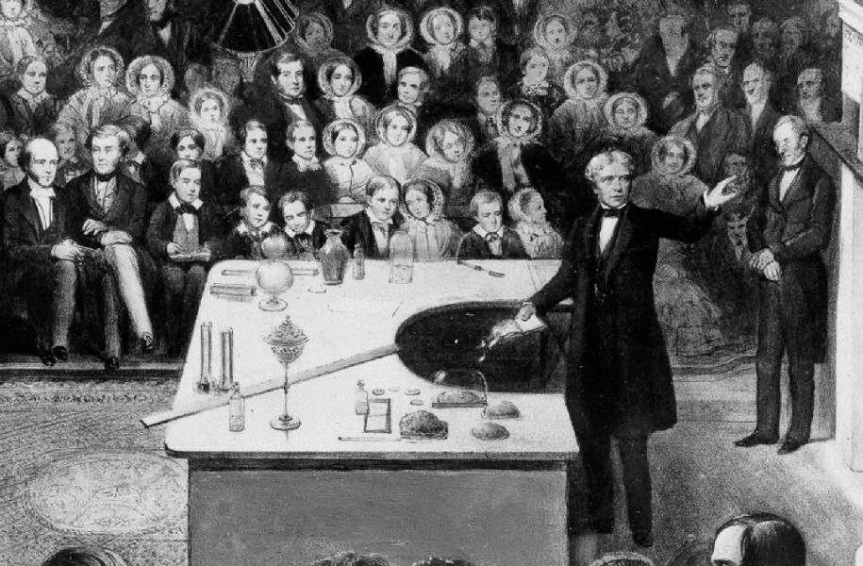
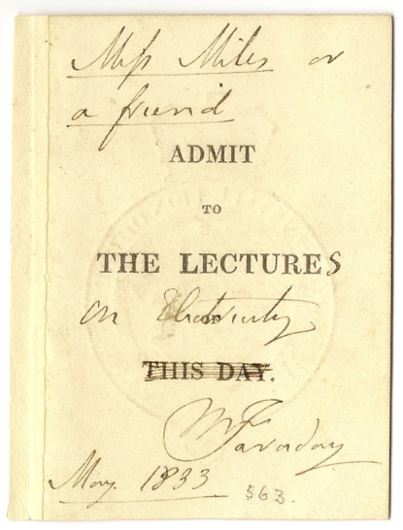
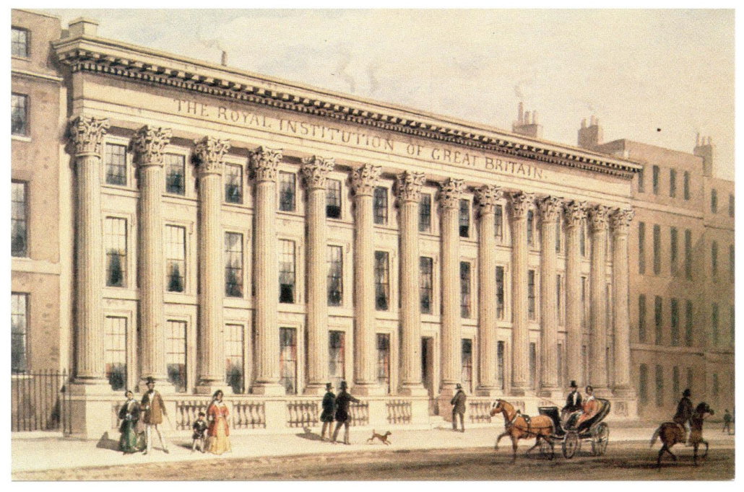
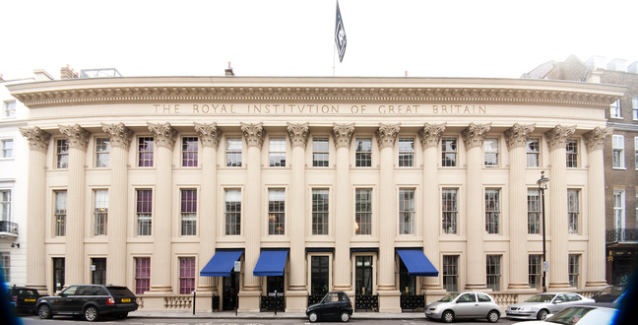
Royal Institute

Slide 13
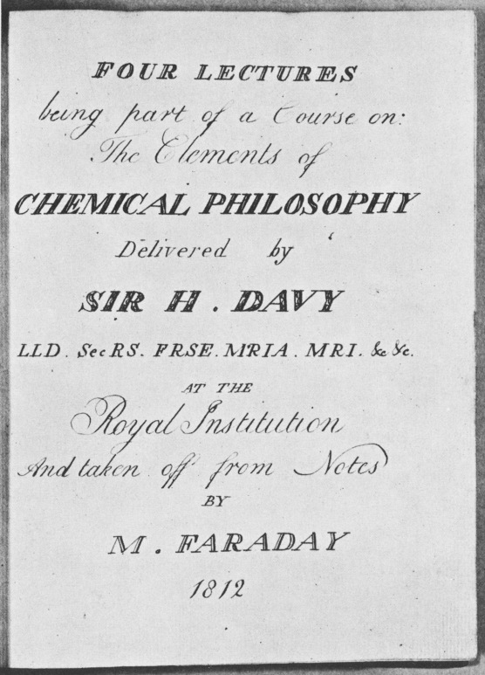
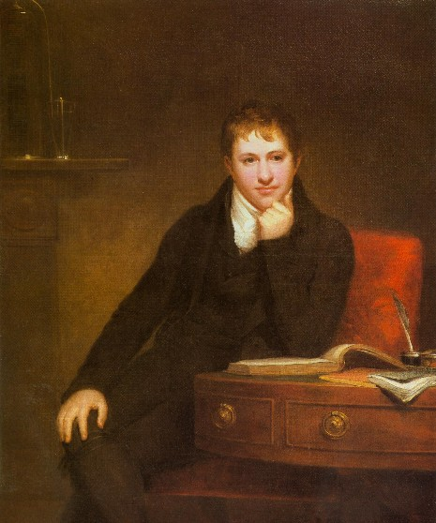

Slide 14
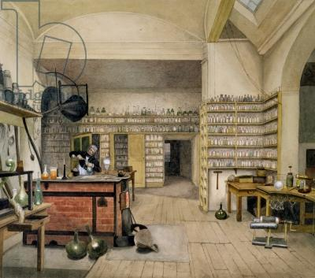

Slide 15
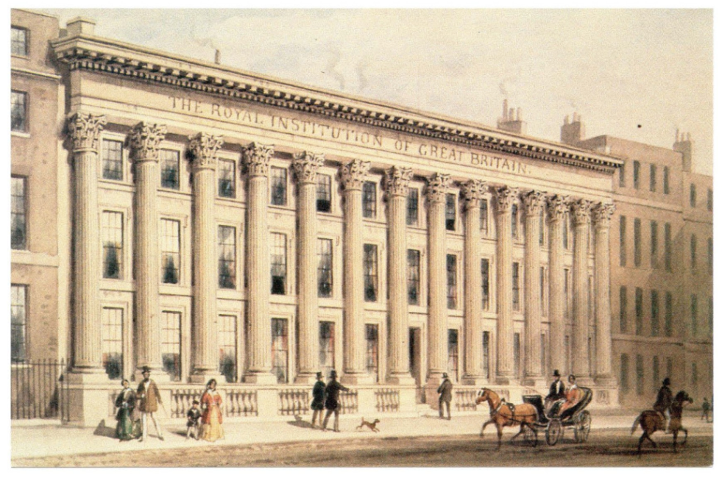
“I am constantly engaged in observing the works of Nature and tracing the manner in which she directs the arrangement and order of the world.”
Royal Institute

Slide 17
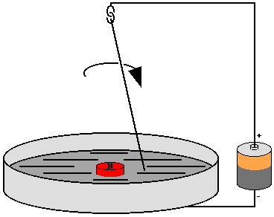
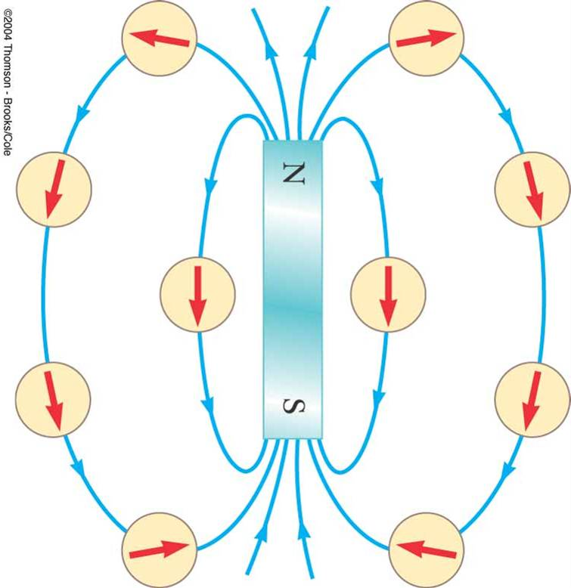
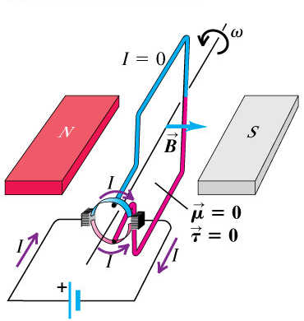
法拉第也嘗試讓磁帶動電，把磁鐵放在迴路旁邊，進行實驗。
法拉第把磁鐵放在通電的迴路旁邊，電線會開始移動。
因此製造出第一個電動馬達 Sep. 3, 1821。
i

Slide 18
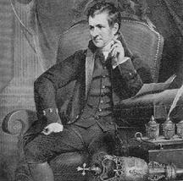
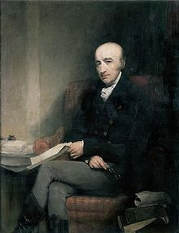
Sir Humphry Davy 1778-1829
1820-1831
Davy覺得Faraday的實驗縹竊Wollaston的想法，
因而大力阻止他一手提拔的學生成為Royal Institute正式會員。
Faraday雖然還是成功進入Royal Institute，但Davy可是一手提拔他的恩師。
從此，有十年法拉第停止所有電磁學的研究。直到1830年Davy過世。

Slide 19
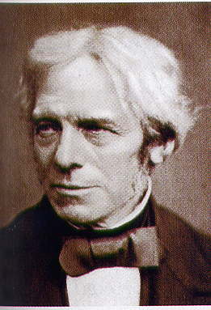
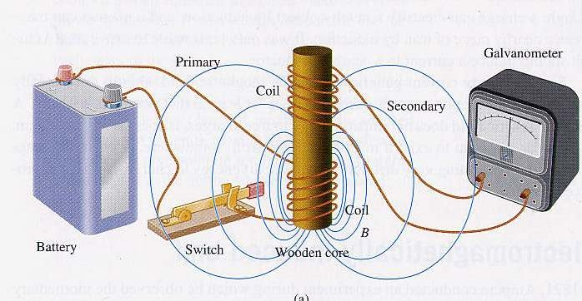
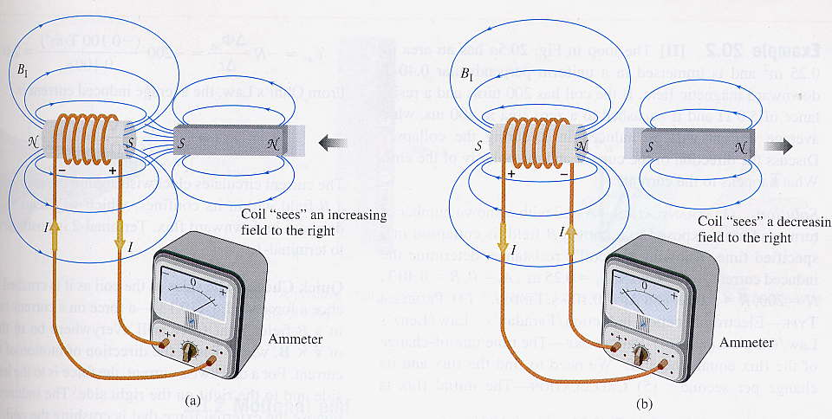
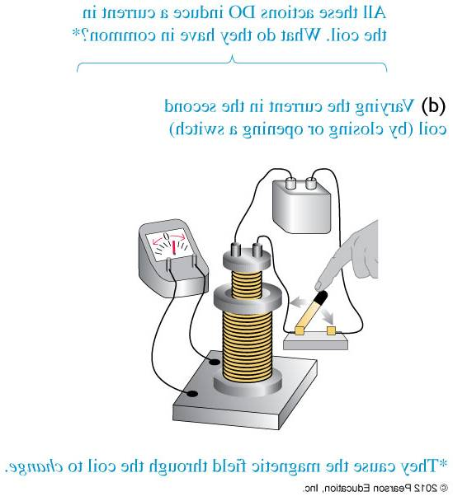
電磁感應 Induction 1831的實驗
當甲線圈的電流打開或關閉時，
乙線圈會突然出現一個電流，然後就消失了。
可見有磁場不會產生電流，但磁場變化時就會產生電流！

Slide 20
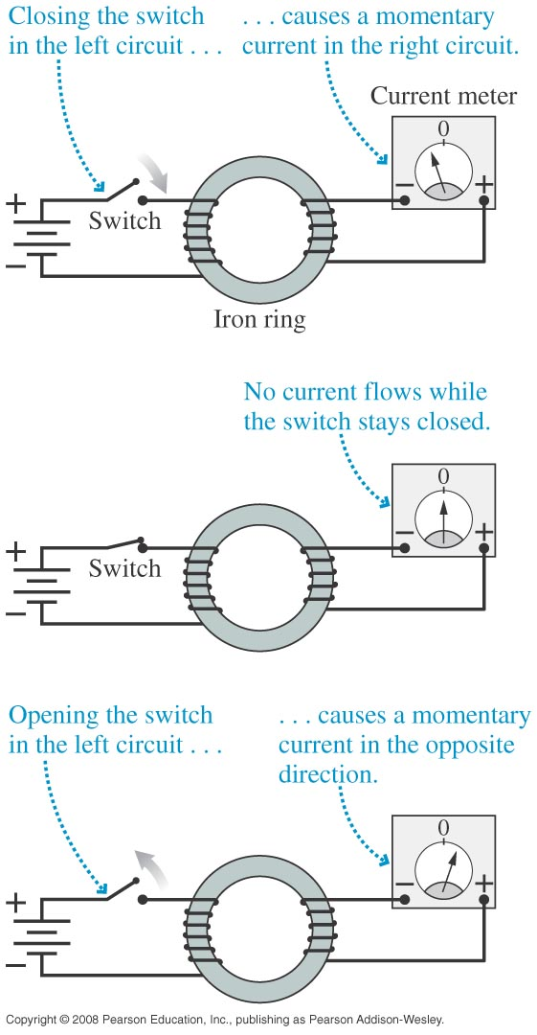
電磁感應 Induction 1831
磁場變化時產生電流！

Slide 21
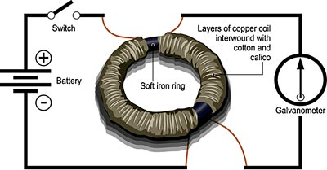
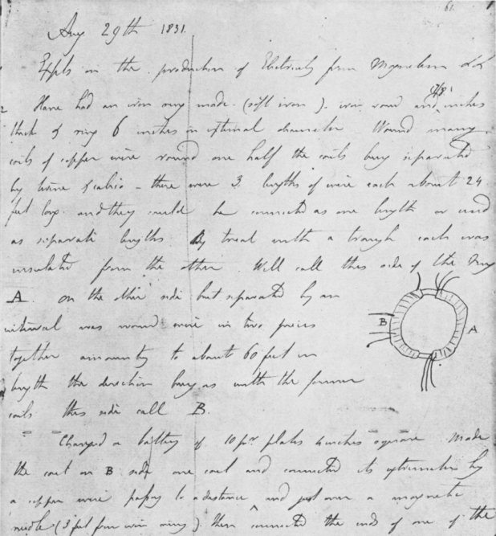
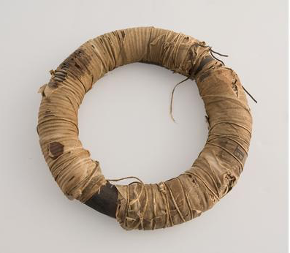
法拉第實驗室日誌 Aug 29, 1831
“Expts on the Production of Electricity from Magnetism.”

Slide 22
磁場變化產生感應電流！
靠近線圈的磁鐵也能在線圈上產生電流！

Slide 23
能推動靜止電荷的只有電力！
因為導線內電荷靜止，推動感應電流的一定是電場！
法拉第發現：磁場變化產生感應電場，推動了感應電流。
在這一天之前，物理學家以為所有的電場都是由電荷所產生！

Slide 24
法拉第進行了一系列的實驗：
當磁場的變化為反向時，感應電流方向也會是反向。

Slide 25

當磁場的變化為一餘弦函數時，感應電流方向會是正弦函數。
可見感應電流正比於磁場的變化率！

Slide 26

感應電流與導線的面積也有關。

Slide 27



以不同方向來將磁鐵靠近線圈，發現感應電流與磁鐵角度有關。
$$I=0$$
感應電流與磁場變化、導線面積與角度都有關！
最自然的猜想，是通過線圈的磁力線數目的變化率決定了感應電流。
法拉第總結：磁場通量$Φ_{B}$的時變率：$\frac{dΦ_{B}}{dt}$，產生感應電場，推動了感應電流。

Slide 28


感應電場與一般電場很不一樣：
考慮一個如右圖，圓柱對稱的變化磁場：
如此，推動電流的感應電場也必須是圓柱對稱！
圓柱對稱的電場只可能是放射狀(綠)或漩渦狀(藍)。
但放射狀電場對電流沒有貢獻。
因為封閉迴路內的感應電流，是由沿迴路方向的電場推動的，
感應電場線是漩渦狀的封閉曲線！

Slide 29


電場有電荷以外其它的來源！且性質差異甚大。
感應電場線是漩渦狀的封閉曲線，如同電流產生的磁場線！
可見捕捉漩渦狀場的電場線積分不為零！
$$\oint{\vec{E}∙d\vec{l}}≠0$$
若有感應電場，則電荷繞迴路一圈回到出發點，會被作功。

Slide 30





$$\oint{\vec{E}∙d\vec{l}}≠0,\oint{\vec{F}∙d\vec{l}}≠0$$
那麼繞迴路一圈回到出發點，電荷會被作功。
此功稱為電動勢Elector-Motive Force (EMF)。
電動勢是用來描述迴路中任何推動電荷的力，可以是電力、磁力甚至電池的化學能！
電動勢定義為單位電荷繞迴路一圈時，它會被作的功。
$$\frac{W}{q}=\frac{\oint{\vec{F}∙d\vec{l}}}{q}≡ℰ$$
當電荷 q 流過電池時，電池的化學能會對電荷作功 $W=qV$。
$$ℰ=\frac{W}{q}=\frac{qV}{q}=V$$
電動勢等於電池的電壓！電動勢的典型就是電池。

Slide 31



在電磁感應的情況：感應電動勢根據定義，就等於感應電場沿迴路的線積分：
$$ℰ=\frac{W}{q}=\frac{\oint{\vec{F}∙d\vec{l}}}{q}=\oint{\vec{E}∙d\vec{l}}$$
感應電場的感應電動勢的效果猶如一個不存在的電池：
Emf $ℰ$ 相當於此等效電池的電壓 V：
$$ℰ=V$$
如此有一定電阻的迴路內的感應電流就正比於Emf： $ℰ$。

Slide 32



法拉第由實驗總結：磁場通量$Φ_{B}$的時變率：$\frac{dΦ_{B}}{dt}$，決定了感應電流。
根據歐姆定律，迴路內的感應電流就正比於相當於一電池的Emf $ℰ$。
因此，感應電動勢，等於曲線內曲面的磁通量變化。
$$ℰ=−\frac{dΦ_{B}}{dt}$$
$$Φ_{B}=\int_{S}{\vec{B}∙d\vec{A}}$$
在許多應用，磁場會垂直於平面，且是均勻磁場，磁通量的定義可以簡化：
$$Φ_{B}=\int_{S}{\vec{B}∙d\vec{A}}=\int_{S}{B∙dA}=B\int_{S}{dA}=BA$$

Slide 33


以上的結果可以推廣到非圓柱對稱的迴路。
感應電場沿任意封閉曲線的線積分等於通過該曲線內的磁通量的變化！
$$ℰ=\oint{\vec{E}∙d\vec{l}}=−\frac{dΦ_{B}}{dt}$$
Faraday’s Law
無論迴路存在與否，法拉第定律都是正確的！

Slide 34


$$\oint{\vec{E}∙d\vec{l}}\sim −\frac{dΦ_{B}}{dt}$$
$$\oint{\vec{E}∙d\vec{l}}=0$$
電場的線積分不再如靜電場一樣是零：
有了變化的磁場，繞封閉迴路一圈，電位不再回到相同的值。
但此差異，在實用上，可以由一個電壓為$V=ℇ$的等效電池所產生。

Slide 35












實際的計算：圓柱對稱的磁場變化所產生的感應電場
$$\oint{\vec{E}∙d\vec{l}}=\oint{E∙dl}=E\oint{dl}=E∙2πr=\frac{dΦ_{B}}{dt}$$
E
在$r>R$處的感應電場$E$：
$$Φ_{B}=BA$$
$$Φ_{B}=B∙πR^{2}$$
$$E=−\frac{R^{2}}{2r}\frac{dB}{dt}$$
$$E$$
$$E$$
$$r<R$$
$$E=−\frac{r}{2}\frac{dB}{dt}$$
$$Φ_{B}=B∙πr^{2}$$

Slide 36




如果迴路不是圓，各處電場一般來說很難算，但電動勢則非常容易！
$$\left(2.0∙dy\right)$$
考慮如圖一方形的導體迴路，一邊邊長2.0 cm，置於x-y平面上，如圖方形的一角是原點。迴路的總電阻是20.0Ω。在空間中有一隨時間變化的磁場 B，磁場是指向z方向，也就是指出紙面的方向。
y
y
$$∆y$$
B
$$y$$
B
x
x
假設磁場是均勻的，B=2.0 t³ ，此處 B的單位是tesla, 時間t 是秒。請問在時間 t = 2.0 s時，迴路內的電流是多大？方向在上圖中是順時鐘還是逆時鐘？
B. 假設磁場是非均勻的，B = 2.0 t³ y，這裡位置 y 的單位是公尺， 請問在時間 t = 2.0 s時，迴路內的感應電動勢是多少？
$$\int_{S}{\vec{B}∙d\vec{A}}=\sum{B∙\left(2.0∙Δy\right)}→\int_{0}^{2.0}{2.0t^{3}y∙\left(2.0∙dy\right)}$$

Slide 37




$$\oint{\vec{E}∙d\vec{l}}≠0$$
在線圈的區域內：
因此在線圈的區域內電位不存在。
如果線圈連在一個電路內。
在電路內，線圈區域外，電位是存在的。
電荷通過線圈後，感應電場會對它作功，因此電位增加。
$$∆V=\frac{W}{q}=\oint{\vec{E}∙d\vec{l}}=ℰ≠0$$
線圈的效果猶如一個電池。

Slide 38




$$B$$
$$E$$
感應電場沿封閉曲線 C 的線積分等於以此曲線為邊界的曲面 S 的磁通量的變化率！
$$\oint_{C}{\vec{E}∙d\vec{l}}=−\frac{d}{dt}\int_{S}{\vec{B}∙d\vec{A}}=−\frac{dΦ_{B}}{dt}$$
Faraday’s Law

Slide 39




通過曲線內的磁通量精確地說即是以此曲線為邊界的曲面的磁通量
$$B$$
$$d\vec{A}$$
路徑方向
$$E$$
感應電場沿封閉曲線 C 的線積分等於以此曲線為邊界的曲面 S 的磁通量的變化率！
$$\oint_{C}{\vec{E}∙d\vec{l}}=−\frac{d}{dt}\int_{S}{\vec{B}∙d\vec{A}}=−\frac{dΦ_{B}}{dt}$$
Faraday’s Law
路徑方向，與曲面的方向以右手定則規定！注意方程式中負號，感應電動勢是反的！

Slide 40








$$B$$
$$B$$
$$B$$
$$B$$
$$B$$
$$E$$
感應電場沿封閉曲線 C 的線積分等於以此曲線為邊界的曲面 S 的磁通量的變化率！
$$\oint_{C}{\vec{E}∙d\vec{l}}=\int{\left(\vec{∇}×\vec{E}\right)∙d\vec{A}}=−\frac{d}{dt}\int_{S}{\vec{B}∙d\vec{A}}$$
$$\vec{∇}×\vec{E}=−\frac{∂\vec{B}}{∂t}$$
微分形式

Slide 41


$$B$$
以此曲線 C為邊界的曲面 S 有很多個！
因為磁力線數目永遠守恆！它們磁通量都相等
$$\oint_{C}{\vec{E}∙d\vec{l}}=−\frac{d}{dt}\int_{S_{1}}{\vec{B}∙d\vec{A}}=−\frac{d}{dt}\int_{S_{2}}{\vec{B}∙d\vec{A}}$$

Slide 42




以 Lenz’s Law 判斷感應電場的方向
$$\oint_{C}{\vec{E}∙d\vec{l}}=−\frac{d}{dt}\int_{S}{\vec{B}∙d\vec{A}}=−\frac{dΦ_{B}}{dt}$$
感應電場若產生電流，此感應電流生成的磁場洽會消弱磁通量的變化。
但法拉第定律的迴路只是一假想的封閉曲線，並不一定有導體存在。
線圈使通過它的磁場具有慣性！

Slide 43



Slide 44
以左圖為例，靠近線圈的磁鐵南極使向右磁場增加，
根據Lenz Law，線圈感應電流引發的磁場會削弱磁場變化，因此場線向左。
線圈此端為南極，兩個南極會彼此互斥！靠近線圈的磁鐵會被排斥。
導體迴路中的電磁感應會引發感應電流產生推拒變化的磁場：

Slide 45

線圈中突然出現或增加的磁場，會在線圈感應產生電流。
此電流產生的磁場必定與外加磁場互斥！而產生排拒！

Slide 46

Jumping Ring

Slide 47

Lenz's Law
磁鐵通過金屬管造成的磁場變化，使金屬管感應產生推拒的磁性，減緩磁鐵的下落。

Slide 48





無線充電

Slide 49


Slide 50

在變化的磁場中被感應的也可以是一連續的導體：

Slide 51

金屬探測器
探測器內線圈電流所產生可變磁場，在導體內感應出一感應電流。
導體內的感應電流所產生的磁場，可以在探測器內線圈產生小電流，而輕易偵測到。

Slide 52


Eddy’s Current

Slide 53

Levitating Magnet
金屬盤在磁場中旋轉，磁力產生的電流，造成排拒的磁性，推起磁鐵。

Slide 54

Superconductor

Slide 55




Slide 56


Slide 57


Slide 58



Slide 59


另外一個不同但常被一起討論的現象：
磁場不變時，改變線圈大小也會產生電流
但這是磁力，因為線圈中的電荷在磁場中移動，而不是電力。
運氣很好的是此磁力的效應也由磁通量的變化決定。

Slide 60



考慮一個在磁場中移動的迴路！
導線內的電荷在磁場中運動會受磁力！
此磁力繞迴路一圈對單位電荷所做的功也可稱為電動勢。
$$ℰ=\frac{\oint{\vec{F}∙d\vec{l}}}{q}=\frac{FL}{q}=BLv=−\frac{d\left(xLB\right)}{dt}=−\frac{dΦ_{B}}{dt}$$
磁力所產生的電動勢竟然也等於磁通量變化率。
廣義的法拉弟定律
磁通量變化等於所產生的感應電動勢

Slide 61
若由與磁鐵相對靜止的座標上觀察
若由與迴路相對靜止的座標上觀察
迴路中的電荷在磁場中運動而受磁力。因而產生電流。
右圖中迴路中的電荷不受磁力，電動勢只能來自電力，因此磁通量改變會引發感應電場。
在電磁學中，名目雖然會變，但結果似乎與觀察者的運動狀態無關。

Slide 62

Generator 發電機
這是運用線圈在磁場中運動時，線圈中電荷所受到的磁力來產生電動勢

Slide 63


Slide 64



Slide 65




Mutual Induction 互感與變壓器
一條導線內的交流電，在另一導線內產生磁通量變化，因而感應出電壓。

Slide 66




Self Induction 自感與電感器
改變通過線圈的電流，需要額外的努力：
電流變化$\frac{di}{dt}$改變線圈內的磁場，因此產生抵抗變化的感應電動勢$ℰ$。
此感應電動勢$ℰ$宛如一個電池，抵抗電流變化。
$$NΦ_{B}=NBA=nl∙μ_{0}nIA=\left(μ_{0}n^{2}lA\right)I=LI$$
$$ℰ=N\frac{dΦ_{B}}{dt}=L\frac{dI}{dt}$$
電動勢與電流變化率成正比！
方向正相反於電流的變化。

Slide 67




如果將電感線圈連在一個迴路內：
要繼續如預期改變通過線圈的電流，必須額外付出一個電位差！
$$I$$
$$I$$
感應電動勢會抵抗磁場變化，也就是抵抗電流變化$\frac{dI}{dt}$。
為了維持電流的變化，迴路必須付出一個電位差，來抵銷感應電動勢。
$$∆V≡V_{b}−V_{b}=−ℰ=−L\frac{dI}{dt}$$
Inductor 電感器

Slide 68









$$I$$
$$I$$
$$I$$
$$I$$
$$V_{b}−V_{b}=−L\frac{dI}{dt}>0$$
$$V_{b}−V_{b}=−L\frac{dI}{dt}<0$$
一個電感器沿電流方向的電位差：
$$V_{b}−V_{b}=−L\frac{dI}{dt}$$

Slide 69


Slide 70















將電容器與電感器連成LC電路
繞導線一圈電位差為零：
$$−L\frac{dI}{dt}−\frac{Q}{C}=0$$
$$−L\frac{d^{2}Q}{dt^{2}}−\frac{Q}{C}=0$$
$$Q$$
$$Q$$
$$L\frac{d^{2}Q}{dt^{2}}+\frac{Q}{C}=0$$
這個方程式與簡諧運動一模一樣！
$$m\frac{d^{2}x}{dt^{2}}+kx=0$$
$$I$$
$$L↔m$$
電感使通過它的磁場具有慣性！
$$Q↔x$$
電流中的電荷會停留在電容上：
$$k↔\frac{1}{C}$$
導線通過的電荷就是電容上的電荷：
它們的解也就相同，$Q=Q_{m}\cos\left(ωt\right)$
電流等於單位時間通過的電荷。
LC電路會產生電磁震盪，頻率為：
$$I=\frac{dQ}{dt}$$
$$ω=\sqrt{\frac{k}{m}}→\sqrt{\frac{1}{LC}}$$

Slide 71






震盪的頻率非常高！
$$ω=\sqrt{\frac{k}{m}}→\sqrt{\frac{1}{LC}}$$
$$C=1.6 μ\text{F}\text{, }\text{L}=12 \text{mH}$$
$$Q=Q_{m}\cos\left(ωt+φ\right)$$
$$ω=\sqrt{\frac{1}{0.012∙1.5×{10}^{−6}}}\sim 7500 \text{rad}\text{/}\text{s}$$
$$f\sim 1200\text{ /}\text{s}$$
可以成為電磁波的波源，也就是放射器！

Slide 73







RLC電路
$$V_{R}=RI=R\frac{dQ}{dt}$$
$$L\frac{d^{2}Q}{dt^{2}}+R\frac{dQ}{dt}+\frac{Q}{C}=0$$
$$m\frac{d^{2}x}{dt^{2}}+b\frac{dx}{dt}+kx=0$$
$$ω=\sqrt{\frac{k}{m}−\frac{b^{2}}{4m^{2}}}→\sqrt{\frac{1}{LC}−\frac{R^{2}}{4L^{2}}}$$

Slide 74


Slide 75









RLC加上交流電源或電磁波就形成外力下簡諧振盪！
外加交流電的頻率$ω_{d}$
$$V_{0}\sin{ω_{d}t}$$
$$L\frac{d^{2}Q}{dt^{2}}+R\frac{dQ}{dt}+\frac{Q}{C}=V_{0}\sin{ω_{d}t}$$
$$m\frac{d^{2}x}{dt^{2}}+b\frac{dx}{dt}+kx=F_{0}\sin{ω_{d}t}$$
電流的振幅與外加交流電壓的大小$V_{0}$成正比
$$ω=\sqrt{\frac{1}{LC}−\frac{R^{2}}{4L^{2}}}$$
電流以外加交流電的頻率來震盪，而不是RLC的自然頻率！
外加交流電的頻率$ω_{d}$越接近彈簧的自然頻率$ω$，電流振幅也就越大！

Slide 76


訊號
$$L\frac{d^{2}Q}{dt^{2}}+R\frac{dQ}{dt}+\frac{Q}{C}=V_{0}\sin{ω_{d}t}$$
天線所接收電磁波作為外加交流電源：
RLC電路就是一個電磁波接收器！
當電路自然頻率$ω$與電磁波頻率$ω_{d}$接近時發生共振！
對其餘訊號，電路幾乎沒有反應。
因此可以調整電容來調整自然頻率$ω$，選取所要接收的頻率。
如果有許多電磁波，就可以如此挑選所要接收的訊號！

Slide 77


電場變化時會感應產生磁場！
磁場變化時會感應產生電場！
Maxwell Magnetic Induction
Faraday Electric Induction
感應磁場與變化的電場大致垂直！
感應電場與變化的磁場大致垂直！
電磁場變化時會感應生成垂直方向的磁電場

Slide 78


James Clerk Maxwell (1831-1879)

Slide 79








Maxwell Equations, Finally
$$\oint{\vec{E}∙d\vec{A}}=\frac{q}{ε_{0}}$$
$$\vec{∇}∙\vec{E}=\frac{ρ}{ε_{0}}$$
$$\oint{\vec{B}∙d\vec{A}}=0$$
$$\vec{∇}∙\vec{B}=0$$
$$\oint{\vec{E}∙d\vec{l}}=−\frac{dΦ_{B}}{dt}$$
$$\vec{∇}×\vec{E}=−\frac{∂\vec{B}}{∂t}$$
$$\oint{\vec{B}∙d\vec{l}}=μ_{0}i+μ_{0}ε_{0}\frac{dΦ_{E}}{dt}$$
$$\vec{∇}×\vec{B}=μ_{0}\vec{j}+μ_{0}ε_{0}\frac{∂\vec{E}}{∂t}$$
電流是磁場的基本來源，而且產生的磁場是漩渦狀的，不是放射狀的。
電荷是電場的基本來源，而且產生的電場是放射狀的，不是漩渦狀的。
電（磁）場變化時會感應產生磁（電）場，感應產生的磁（電）場是漩渦狀，大致與變化的電（磁）場方向垂直。

